Slide 1


ỦY BAN NHÂN DÂN QUẬN LONG BIÊN
TRƯỜNG TIỂU HỌC ĐÔ THỊ VIỆT HƯNG
BÀI GIẢNG ĐIỆN TỬ
KHỐI 3
MÔN: TIẾNG VIỆT

Slide 2




16
Bài đọc: Tiếng đàn

Slide 3



Slide 4
1. Sân bóng của các bạn nhỏ có gì đặc biệt?
Sân chơi của các bạn nhỏ là ruộng làng vừa gặt xong. Sân bóng không có cỏ mà có rơm vàng óng. Khán giả ngồi lên rơm để cổ vũ. Mũ đặt vào cọc gôn.

Slide 5

2. Khung cảnh đồng quê thanh bình được miêu tả qua những hình ảnh nào?
Đàn cò sà ngọn tre
Trong ráng chiều rực đỏ
Những chú bò no cỏ
Đợi “cầu thủ”dắt về.

Slide 6
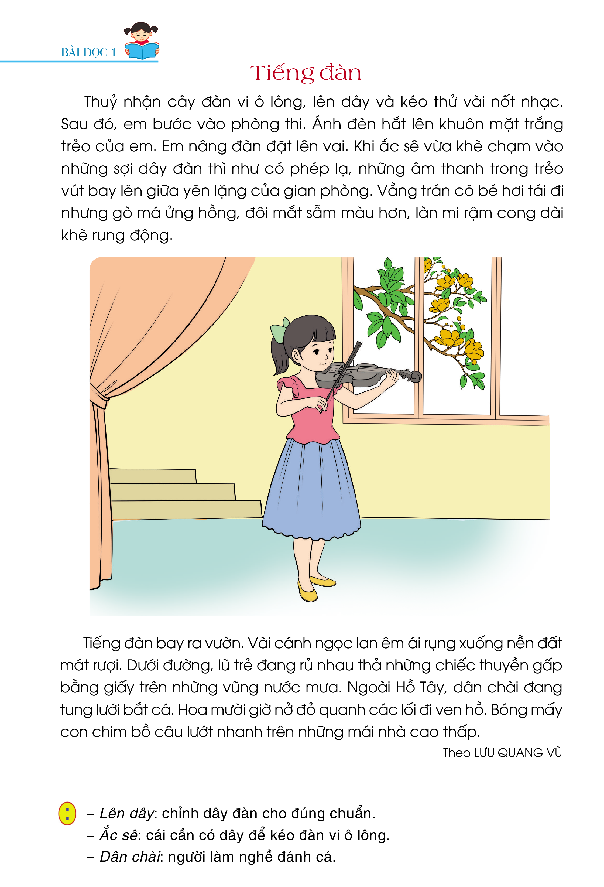

Slide 7


Slide 8
Tiếng đàn
Thủy nhận cây đàn vi ô lông, lên dây và kéo thử vài nốt nhạc. Sau đó, em bước vào phòng thi. Ánh đèn hắt lên khuôn mặt trắng trẻo của em. Em nâng đàn đặt lên vai. Khi ắc sê vừa khẽ chạm vào những sợi dây đàn thì như có phép lạ, những âm thanh trong trẻo vút bay lên giữa yên lặng của gian phòng. Vầng trán cô bé hơi tái đi nhưng gò má ửng hồng, đôi mắt sẫm màu hơn, làn mi rậm cong dài khẽ rung động.
Tiếng đàn bay ra vườn. Vài cánh ngọc lan êm ái rụng xuống nền đất mát rượi. Dưới đường, lũ trẻ đang rủ nhau thả những chiếc thuyền gấp bằng giấy trên những vũng nước mưa. Ngoài Hồ Tây, dân chài đang tung lưới bắt cá. Hoa mười giờ nở đỏ quanh các lối đi ven hồ. Bỗng mấy con chim bồ câu lướt nhanh trên những mái nhà cao thấp.
Theo LƯU QUANG VŨ
1
Đọc mẫu

Slide 9
Tiếng đàn
Thủy nhận cây đàn vi ô lông, lên dây và kéo thử vài nốt nhạc. Sau đó, em bước vào phòng thi. Ánh đèn hắt lên khuôn mặt trắng trẻo của em. Em nâng đàn đặt lên vai. Khi ắc sê vừa khẽ chạm vào những sợi dây đàn thì như có phép lạ, những âm thanh trong trẻo vút bay lên giữa yên lặng của gian phòng. Vầng trán cô bé hơi tái đi nhưng gò má ửng hồng, đôi mắt sẫm màu hơn, làn mi rậm cong dài khẽ rung động.
Tiếng đàn bay ra vườn. Vài cánh ngọc lan êm ái rụng xuống nền đất mát rượi. Dưới đường, lũ trẻ đang rủ nhau thả những chiếc thuyền gấp bằng giấy trên những vũng nước mưa. Ngoài Hồ Tây, dân chài đang tung lưới bắt cá. Hoa mười giờ nở đỏ quanh các lối đi ven hồ. Bỗng mấy con chim bồ câu lướt nhanh trên những mái nhà cao thấp.
Theo LƯU QUANG VŨ
2
Chia đoạn

Slide 10
Tiếng đàn
Thủy nhận cây đàn vi ô lông, lên dây và kéo thử vài nốt nhạc. Sau đó, em bước vào phòng thi. Ánh đèn hắt lên khuôn mặt trắng trẻo của em. Em nâng đàn đặt lên vai. Khi ắc sê vừa khẽ chạm vào những sợi dây đàn thì như có phép lạ, những âm thanh trong trẻo vút bay lên giữa yên lặng của gian phòng. Vầng trán cô bé hơi tái đi nhưng gò má ửng hồng, đôi mắt sẫm màu hơn, làn mi rậm cong dài khẽ rung động.
Tiếng đàn bay ra vườn. Vài cánh ngọc lan êm ái rụng xuống nền đất mát rượi. Dưới đường, lũ trẻ đang rủ nhau thả những chiếc thuyền gấp bằng giấy trên những vũng nước mưa. Ngoài Hồ Tây, dân chài đang tung lưới bắt cá. Hoa mười giờ nở đỏ quanh các lối đi ven hồ. Bỗng mấy con chim bồ câu lướt nhanh trên những mái nhà cao thấp.
Theo LƯU QUANG VŨ
2
Chia đoạn

Slide 11
Tiếng đàn
Thủy nhận cây đàn vi ô lông, lên dây và kéo thử vài nốt nhạc. Sau đó, em bước vào phòng thi. Ánh đèn hắt lên khuôn mặt trắng trẻo của em. Em nâng đàn đặt lên vai. Khi ắc sê vừa khẽ chạm vào những sợi dây đàn thì như có phép lạ, những âm thanh trong trẻo vút bay lên giữa yên lặng của gian phòng. Vầng trán cô bé hơi tái đi nhưng gò má ửng hồng, đôi mắt sẫm màu hơn, làn mi rậm cong dài khẽ rung động.
Tiếng đàn bay ra vườn. Vài cánh ngọc lan êm ái rụng xuống nền đất mát rượi. Dưới đường, lũ trẻ đang rủ nhau thả những chiếc thuyền gấp bằng giấy trên những vũng nước mưa. Ngoài Hồ Tây, dân chài đang tung lưới bắt cá. Hoa mười giờ nở đỏ quanh các lối đi ven hồ. Bỗng mấy con chim bồ câu lướt nhanh trên những mái nhà cao thấp.
Theo LƯU QUANG VŨ
2
Chia đoạn

Slide 12
Tiếng đàn
Thủy nhận cây đàn vi ô lông, lên dây và kéo thử vài nốt nhạc. Sau đó, em bước vào phòng thi. Ánh đèn hắt lên khuôn mặt trắng trẻo của em. Em nâng đàn đặt lên vai. Khi ắc sê vừa khẽ chạm vào những sợi dây đàn thì như có phép lạ, những âm thanh trong trẻo vút bay lên giữa yên lặng của gian phòng. Vầng trán cô bé hơi tái đi nhưng gò má ửng hồng, đôi mắt sẫm màu hơn, làn mi rậm cong dài khẽ rung động.
Tiếng đàn bay ra vườn. Vài cánh ngọc lan êm ái rụng xuống nền đất mát rượi. Dưới đường, lũ trẻ đang rủ nhau thả những chiếc thuyền gấp bằng giấy trên những vũng nước mưa. Ngoài Hồ Tây, dân chài đang tung lưới bắt cá. Hoa mười giờ nở đỏ quanh các lối đi ven hồ. Bỗng mấy con chim bồ câu lướt nhanh trên những mái nhà cao thấp.
Theo LƯU QUANG VŨ
3
Nối tiếp đoạn

Slide 13
LUYỆN ĐỌC TỪ KHÓ
Vi ô lông
ắc sê
trong trẻo
sẫm màu
khẽ rung động
mát rượi

Slide 14
LUYỆN ĐỌC CÂU
Khi ắc sê vừa khẽ chạm vào những sợi dây đàn/thì như có phép lạ,/những âm thanh trong trẻo vút bay lên giữa yên lặng của gian phòng.//Vầng trán cô bé hơi tái đi/nhưng gò má ửng hồng,/đôi mắt sẫm màu hơn,/làn mi rậm cong dài khẽ rung động.//

Slide 15
LUYỆN ĐỌC CÂU
Khi ắc sê vừa khẽ chạm vào những sợi dây đàn/thì như có phép lạ,/những âm thanh trong trẻo vút bay lên giữa yên lặng của gian phòng.//Vầng trán cô bé hơi tái đi/nhưng gò má ửng hồng,/đôi mắt sẫm màu hơn,/làn mi rậm cong dài khẽ rung động.//

Slide 16
Tiếng đàn
Thủy nhận cây đàn vi ô lông, lên dây và kéo thử vài nốt nhạc. Sau đó, em bước vào phòng thi. Ánh đèn hắt lên khuôn mặt trắng trẻo của em. Em nâng đàn đặt lên vai. Khi ắc sê vừa khẽ chạm vào những sợi dây đàn thì như có phép lạ, những âm thanh trong trẻo vút bay lên giữa yên lặng của gian phòng. Vầng trán cô bé hơi tái đi nhưng gò má ửng hồng, đôi mắt sẫm màu hơn, làn mi rậm cong dài khẽ rung động.
Tiếng đàn bay ra vườn. Vài cánh ngọc lan êm ái rụng xuống nền đất mát rượi. Dưới đường, lũ trẻ đang rủ nhau thả những chiếc thuyền gấp bằng giấy trên những vũng nước mưa. Ngoài Hồ Tây, dân chài đang tung lưới bắt cá. Hoa mười giờ nở đỏ quanh các lối đi ven hồ. Bỗng mấy con chim bồ câu lướt nhanh trên những mái nhà cao thấp.
Theo LƯU QUANG VŨ
4
Nối tiếp đoạn

Slide 17


Giải nghĩa từ
Lên dây:
Chỉnh dây đàn cho đúng chuẩn.
Ắc sê:
Cái cần có dây để kéo đàn vi ô lông
Dân chài:
Người làm nghề đánh cá

Slide 18
Tiếng đàn
Thủy nhận cây đàn vi ô lông, lên dây và kéo thử vài nốt nhạc. Sau đó, em bước vào phòng thi. Ánh đèn hắt lên khuôn mặt trắng trẻo của em. Em nâng đàn đặt lên vai. Khi ắc sê vừa khẽ chạm vào những sợi dây đàn thì như có phép lạ, những âm thanh trong trẻo vút bay lên giữa yên lặng của gian phòng. Vầng trán cô bé hơi tái đi nhưng gò má ửng hồng, đôi mắt sẫm màu hơn, làn mi rậm cong dài khẽ rung động.
Tiếng đàn bay ra vườn. Vài cánh ngọc lan êm ái rụng xuống nền đất mát rượi. Dưới đường, lũ trẻ đang rủ nhau thả những chiếc thuyền gấp bằng giấy trên những vũng nước mưa. Ngoài Hồ Tây, dân chài đang tung lưới bắt cá. Hoa mười giờ nở đỏ quanh các lối đi ven hồ. Bỗng mấy con chim bồ câu lướt nhanh trên những mái nhà cao thấp.
Theo LƯU QUANG VŨ
5
Luyện đọc nhóm

Slide 19


Slide 20
Tiếng đàn
Thủy nhận cây đàn vi ô lông, lên dây và kéo thử vài nốt nhạc. Sau đó, em bước vào phòng thi. Ánh đèn hắt lên khuôn mặt trắng trẻo của em. Em nâng đàn đặt lên vai. Khi ắc sê vừa khẽ chạm vào những sợi dây đàn thì như có phép lạ, những âm thanh trong trẻo vút bay lên giữa yên lặng của gian phòng. Vầng trán cô bé hơi tái đi nhưng gò má ửng hồng, đôi mắt sẫm màu hơn, làn mi rậm cong dài khẽ rung động.
Tiếng đàn bay ra vườn. Vài cánh ngọc lan êm ái rụng xuống nền đất mát rượi. Dưới đường, lũ trẻ đang rủ nhau thả những chiếc thuyền gấp bằng giấy trên những vũng nước mưa. Ngoài Hồ Tây, dân chài đang tung lưới bắt cá. Hoa mười giờ nở đỏ quanh các lối đi ven hồ. Bỗng mấy con chim bồ câu lướt nhanh trên những mái nhà cao thấp.
Theo LƯU QUANG VŨ
6
Đọc toàn bài

Slide 21


Slide 22


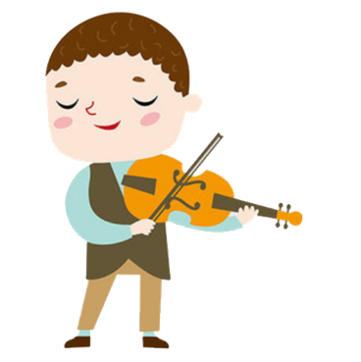
Đọc hiểu
1. Tiếng đàn của Thủy được miêu tả như thế nào?
Những âm thanh trong trẻo vút bay lên giữa yên lặng của gian phòng.

Slide 23

Đọc hiểu
2. Những hình ảnh nào thể hiện sự xúc động và say mê của Thủy khi chơi đàn?
Vầng trán của Thuỷ hơi tái đi nhưng gò má ửng hồng, đòi mắt sẫm màu hơn, làn mi rậm cong dài khẽ rung động.

Slide 24
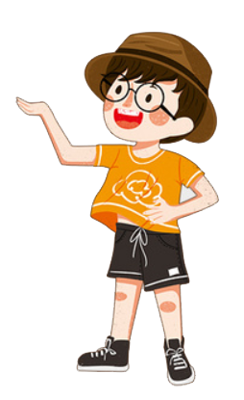
Đọc hiểu
3. Tìm những hình ảnh thanh bình bên ngoài phòng thi trong lúc Thủy chơi đàn.
Vài cánh ngọc lan êm ái rụng xuống nền đất mát rượi. Lũ trẻ rủ nhau thả những chiếc thuyền giấy trên những vùng nước mưa. Ngoài hồ Tây, dân chài tung lưới bắt cá, Hoa mười giờ nở đỏ quanh các lối đi ven hồ. Bỗng mấy con chim bồ câu lướt nhanh trên những mái nhà cao thấp.

Slide 25


NỘI DUNG
Bài văn tả tiếng đàn trong trẻo, hồn nhiên, hòa hợp với khung cảnh thiên nhiên và cuộc sống thanh bình xung quanh.

Slide 26


Slide 27
1) Tìm một hình ảnh so sánh trong bài đọc.
Khi ắc sẽ vừa khẽ chạm vào những sợi dây đàn thì như có phép lạ, những âm thanh trong trẻo bay vút lên giữa yên lặng của gian phòng.

Slide 28
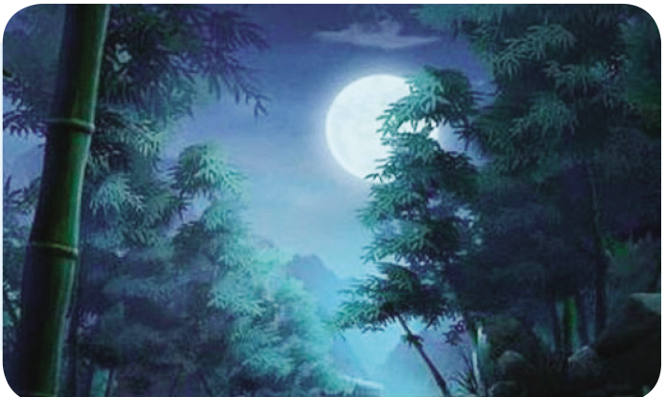
2) Những âm thanh nào được so sánh với nhau trong các câu thơ, câu văn sau?
        Tiếng suối trong như tiếng hát xa
Trăng lồng cổ thụ, bóng lồng hoa.
HỒ CHÍ MINH
“Tiếng suối” được so sánh với "tiếng hát”.

Slide 29
2) Những âm thanh nào được so sánh với nhau trong các câu thơ, câu văn sau?
Tiếng dế nỉ non như một khúc nhạc đồng quê.
TRỌNG PHÚC
“Tiếng dế” được so sánh với “khúc nhạc đồng quê”.
c) Tiếng mưa rơi trên mái tôn ầm ầm như tiếng trống gõ.
NAM HƯƠNG
“Tiếng mưa rơi trên mái tôn” được so sánh với “tiếng trống gõ”.

Slide 30
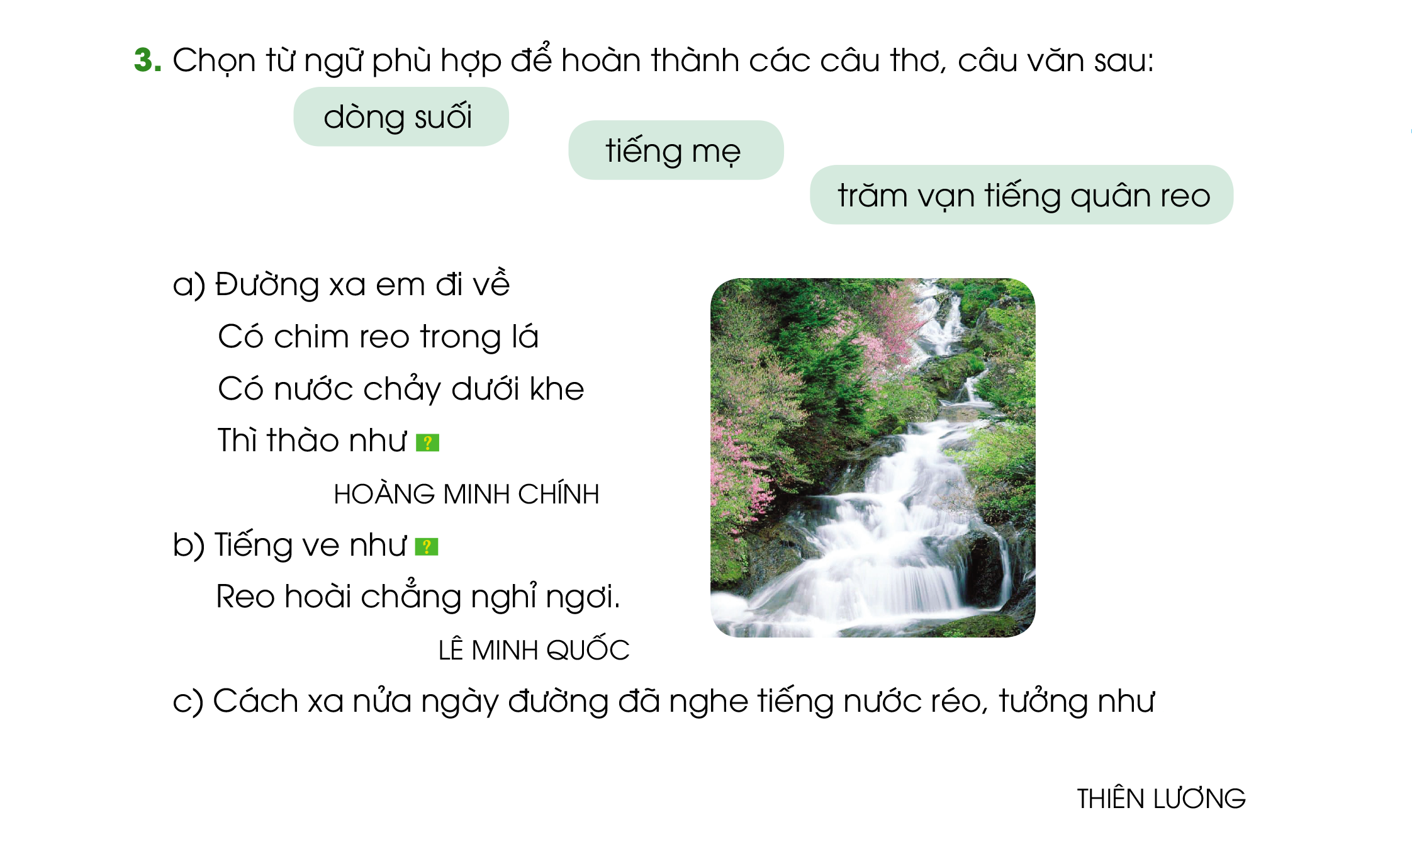
3) Chọn từ ngữ phù hợp để hoàn thành các câu thơ, câu văn sau:
dòng suối
tiếng mẹ
Trăm vạn tiếng quân reo
    Đường xa em đi về
Có chim reo trong lá
Có nước chảy dưới khe
Thì thào như .?.
HOÀNG MINH CHÍNH
    Tiếng ve như .?.
    Reo hoài chẳng nghỉ ngơi.
      LÊ MINH QUỐC
    c. Cách xa nửa ngày đường đã nghe tiếng nước réo, tưởng như .?. giữa núi rừng trùng điệp.
    THIÊN LƯƠNG

Slide 31
3) Chọn từ ngữ phù hợp để hoàn thành các câu thơ, câu văn sau:
dòng suối
tiếng mẹ
Trăm vạn tiếng quân reo
    Đường xa em đi về
Có chim reo trong lá
Có nước chảy dưới khe
Thì thào như tiếng mẹ.
HOÀNG MINH CHÍNH
    Tiếng ve như .?.
    Reo hoài chẳng nghỉ ngơi.
      LÊ MINH QUỐC
    c. Cách xa nửa ngày đường đã nghe tiếng nước réo, tưởng như .?. giữa núi rừng trùng điệp.
    THIÊN LƯƠNG

Slide 32
3) Chọn từ ngữ phù hợp để hoàn thành các câu thơ, câu văn sau:
dòng suối
tiếng mẹ
Trăm vạn tiếng quân reo
    Đường xa em đi về
Có chim reo trong lá
Có nước chảy dưới khe
Thì thào như tiếng mẹ.
HOÀNG MINH CHÍNH
    Tiếng ve như dòng suối
    Reo hoài chẳng nghỉ ngơi.
      LÊ MINH QUỐC
    c. Cách xa nửa ngày đường đã nghe tiếng nước réo, tưởng như .?. giữa núi rừng trùng điệp.
    THIÊN LƯƠNG

Slide 33
3) Chọn từ ngữ phù hợp để hoàn thành các câu thơ, câu văn sau:
dòng suối
tiếng mẹ
Trăm vạn tiếng quân reo
    Đường xa em đi về
Có chim reo trong lá
Có nước chảy dưới khe
Thì thào như tiếng mẹ.
HOÀNG MINH CHÍNH
    Tiếng ve như dòng suối
    Reo hoài chẳng nghỉ ngơi.
      LÊ MINH QUỐC
    c. Cách xa nửa ngày đường đã nghe tiếng nước réo, tưởng như trăm vạn tiếng quân reo giữa núi rừng trùng điệp.
    THIÊN LƯƠNG

Slide 34


Slide 35
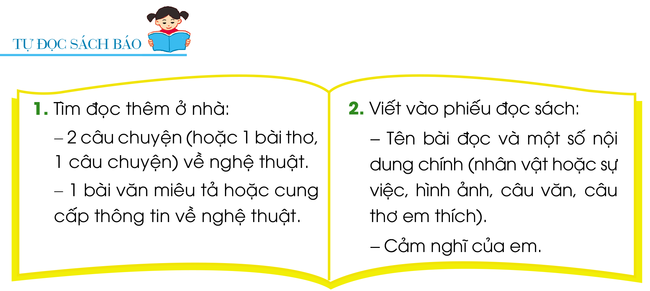

Slide 36



